Slide 1
Audiência Técnica
Evandro Nunes Franco Coordenador de Atos de Pessoal
Lindemberg Silva Pereira Analista de Controle Externo
Marcelo Santos de Araújo Presidente da Comissão do SIAI
Victor Rafael Fernandes Alves Diretor de Despesa com Pessoal
Vinícius José M. T. de Brito Filho Diretor de Informática
2020
Setembro/2019

Slide 2
Agenda
Considerações Iniciais
SIAI 2019
SIAI 2020

Slide 3
Considerações Iniciais
Audiência Técnica
Dinâmica do evento
Foco nos assuntos predefinidos
Coleta de feedback

Slide 4
Considerações Iniciais
Comunicação TCE - Jurisdicionados
Canal de Comunicação com os Desenvolvedores (canaldireto_siaidev@googlegroups.com)
Ampliação da Central de Atendimento
Reuniões Técnicas Presenciais
Audiências Técnicas

Slide 5
Agenda
Considerações Iniciais
SIAI 2019
SIAI 2020

Slide 6
SIAI 2019
1° Semestre de 2019
Usuário Gerenciador
Integração SIAI - SIGEF

Slide 7
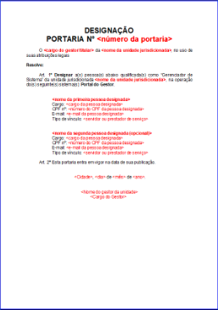
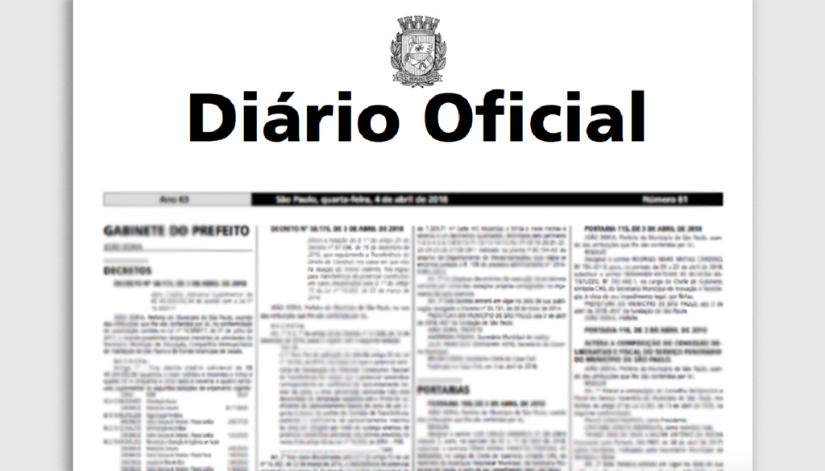
SIAI 2019 – 1° Semestre
Usuário Gerenciador
Portaria n° 070/2019-GP/TCE
Cadastro online de usuários
Fluxo Operacional
Portaria de
Designação
Gestor

Slide 8
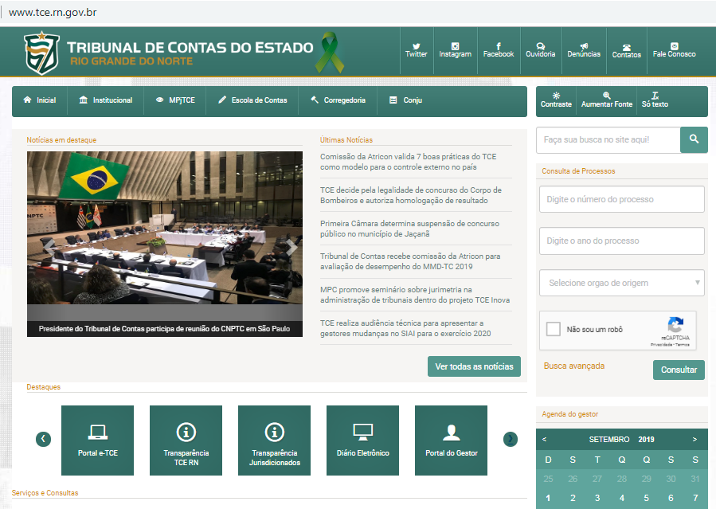
SIAI 2019 – 1° Semestre
Usuário Gerenciador
Portaria n° 070/2019-GP/TCE
Fluxo Operacional
Pendência de
Análise
Senha de Acesso
Solicita
Cadastramento
Portaria de
Designação
Servidor TCE
Usuário
Gerenciador
Gestor

Slide 9
SIAI 2019 – 1° Semestre
Usuário Gerenciador
Portaria n° 070/2019-GP/TCE
Fluxo Operacional
Perfil
Anexo 38
Perfil
Anexo 23
Usuário
Gerenciador
Perfil Contas de Gestão

Slide 10
SIAI 2019 – 1° Semestre
Integração SIAI – SIGEF
Art. 13-A da Resolução n° 011/2016-TCE (Incluído pela Resol. n° 034/2018 de 18/12/2018), estabeleceu que a SEPLAN deverá manter Banco de Dados disponível ao TCE, em tempo real (D-1).
Unidades Gestoras (adm. Direta e Indireta) do Poder Executivo Estadual, que executam no SIGEF, ficaram desobrigadas de enviar os Demonstrativos de que trata o Inciso I do art. 13 da Resolução n° 011/2016-TCE.

Slide 11
SIAI 2019
2° Semestre de 2019
Integração SIAI – SIOPE
Transparência dos dados coletados
Cadastro de Pessoas Inidôneas e Suspensas
Regras de Validação

Slide 12
SIAI 2019 – 2° Semestre
Integração SIAI – SIOPE
ACT n° 02/2017-IRB/ATRICON/FNDE
Módulo de Controle Externo (MCE)
Objetivo: validação dos dados

Slide 13
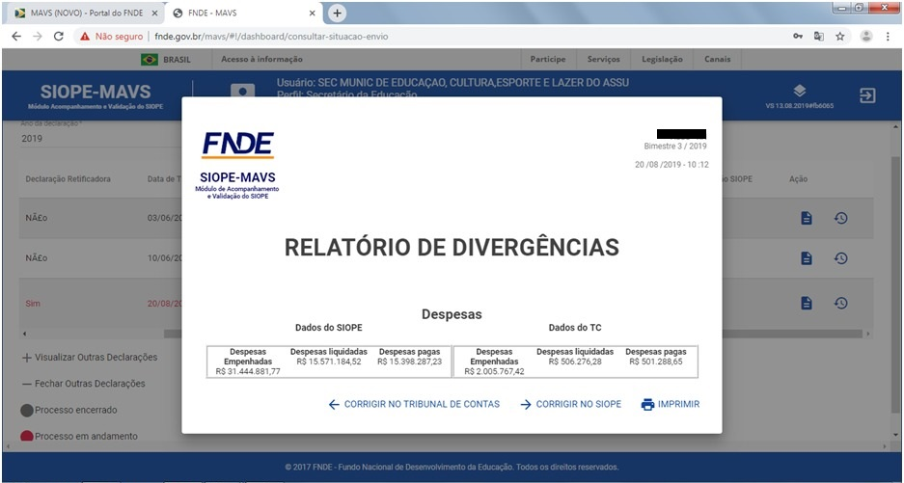
SIAI 2019 – 2° Semestre
Integração SIAI – SIOPE
ACT n° 02/2017-IRB/ATRICON/FNDE
Módulo de Controle Externo (MCE)
Objetivo: validação dos dados

Slide 14
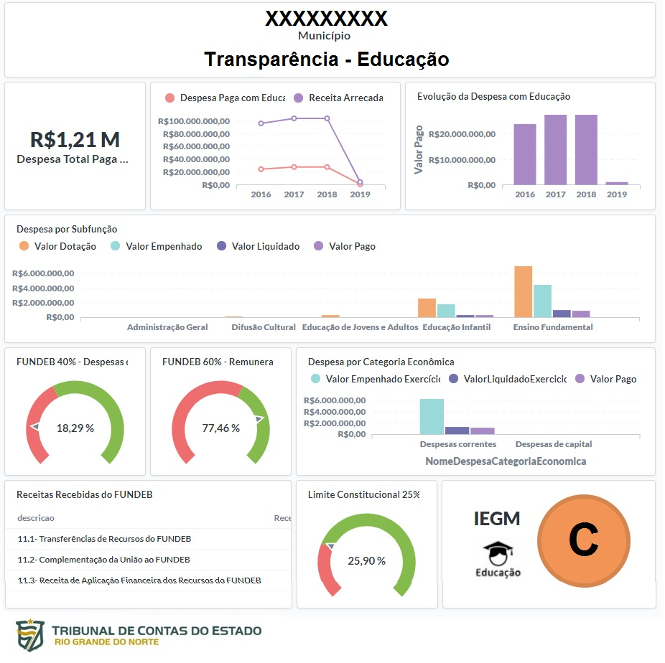
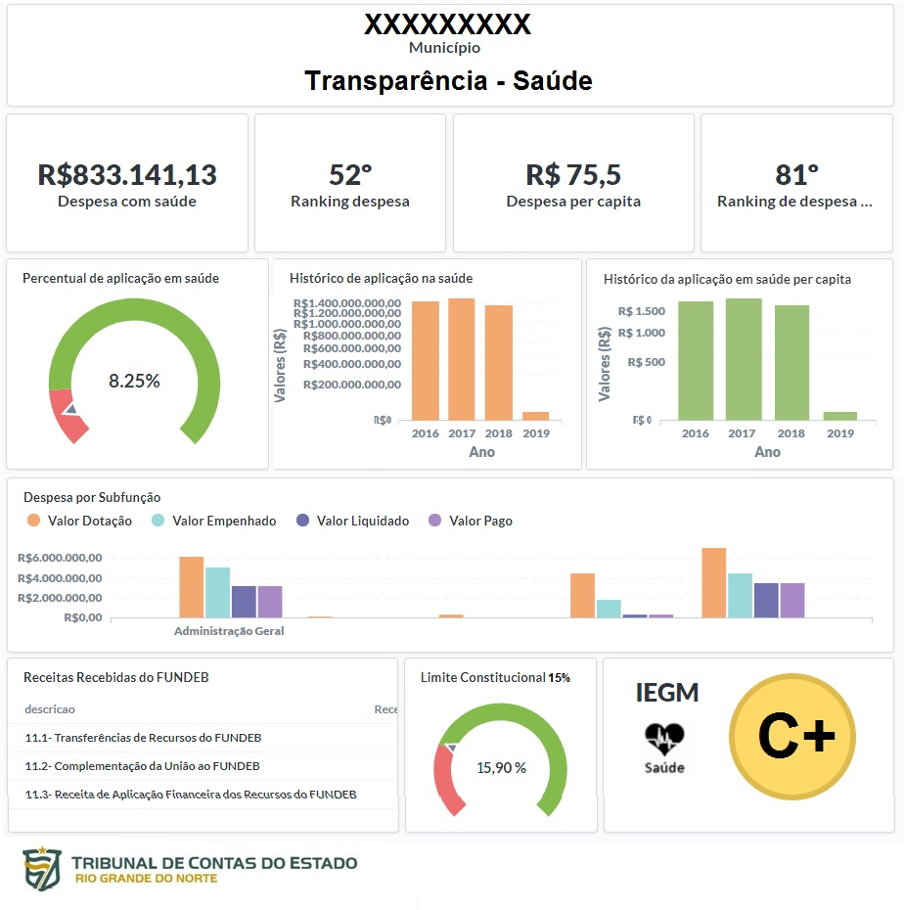
SIAI 2019 – 2° Semestre
Transparência dos Dados Coletados

Slide 15
SIAI 2019 – 2° Semestre

Slide 16
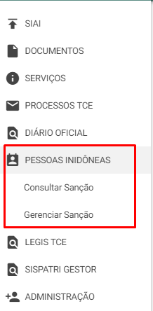
SIAI 2019 – 2° Semestre
Pessoas Inidôneas e Suspensas
§ 9º do art. 16 da Resolução n° 011/2016-TCE
Gerenciar Sanção:
Cadastro da medida adotada, concernente ou à “suspensão do direito de licitar”, ou à “declaração de inidoneidade” ou à “reabilitação do infrator”.
Consultar Sanção
Consulta todas as sanções vigentes

Slide 17
SIAI 2019 – 2° Semestre
Pessoas Inidôneas e Suspensas
Tipos de Sanção:
Suspensão
Inidoneidade
Impedimento
Proibição

Slide 18
SIAI 2019 – 2° Semestre
Pessoas Inidôneas e Suspensas
Fundamento Legal:
Lei de Licitações (Lei 8.666/93, Art. 87)
Lei Eleitoral (Lei 9.504/97, Art. 81)
Lei Ambiental (Lei 9.605/98, Art. 22)
Lei do Pregão (Lei 10.520/2002, Art. 7)
Lei do RDC (Lei 12.462/2011, Art. 47)
Lei das Estatais (Lei 13.303/2016, Art. 83)
Legislação Estadual/Municipal

Slide 19
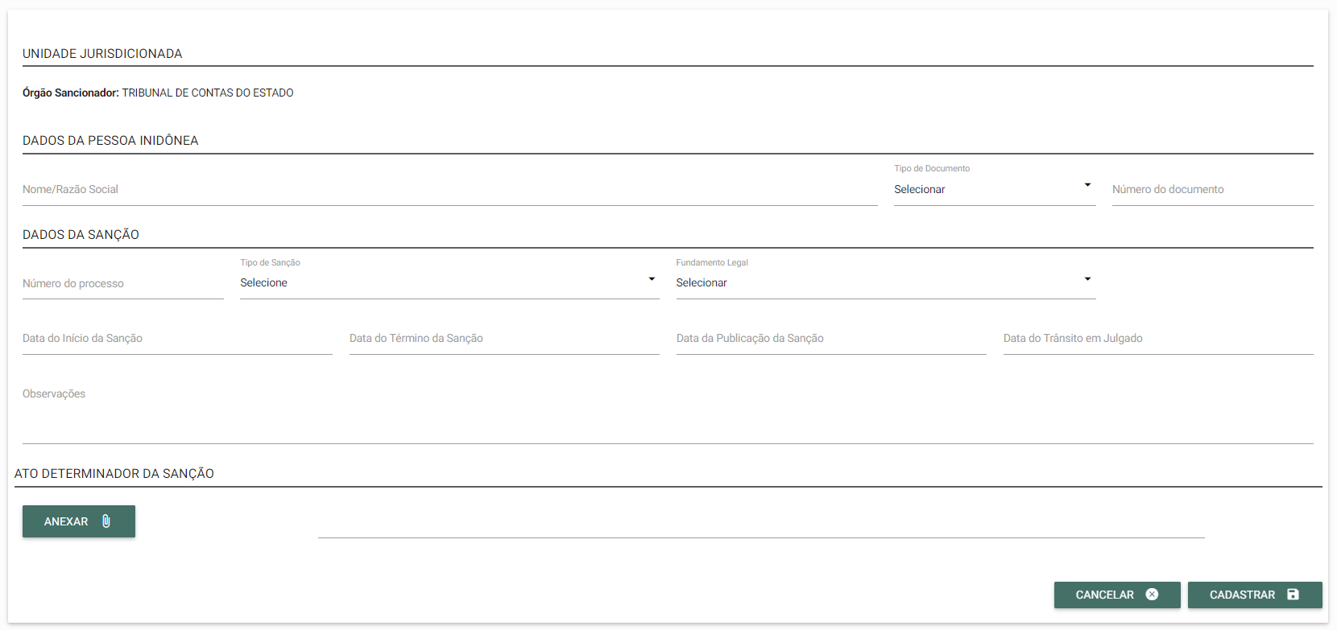
SIAI 2019 – 2° Semestre
Pessoas Inidôneas e Suspensas – Cadastro

Slide 20
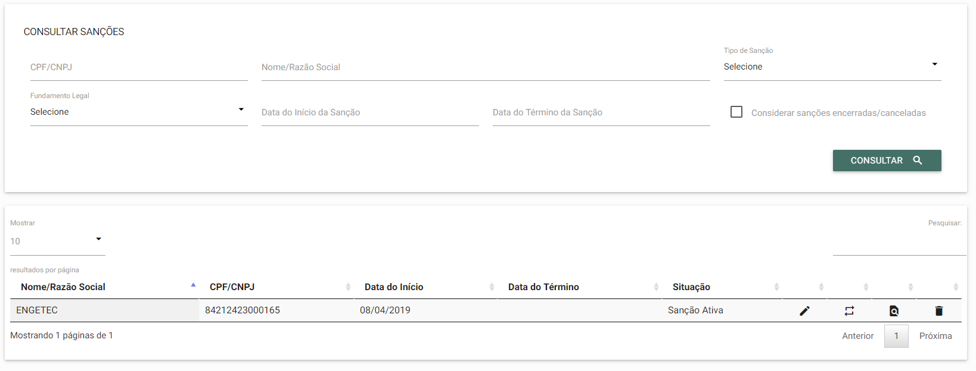
SIAI 2019 – 2° Semestre
Pessoas Inidôneas e Suspensas - Consulta

Slide 21
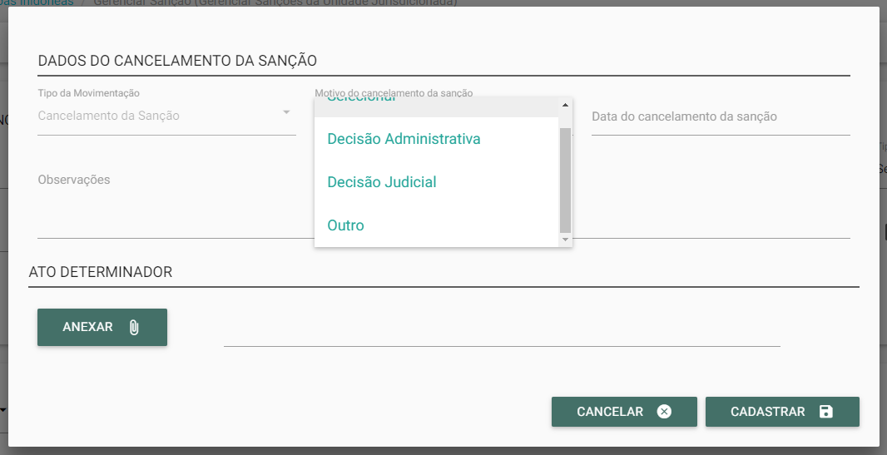
SIAI 2019 – 2° Semestre
Pessoas Inidôneas e Suspensas - Cancelamento

Slide 22
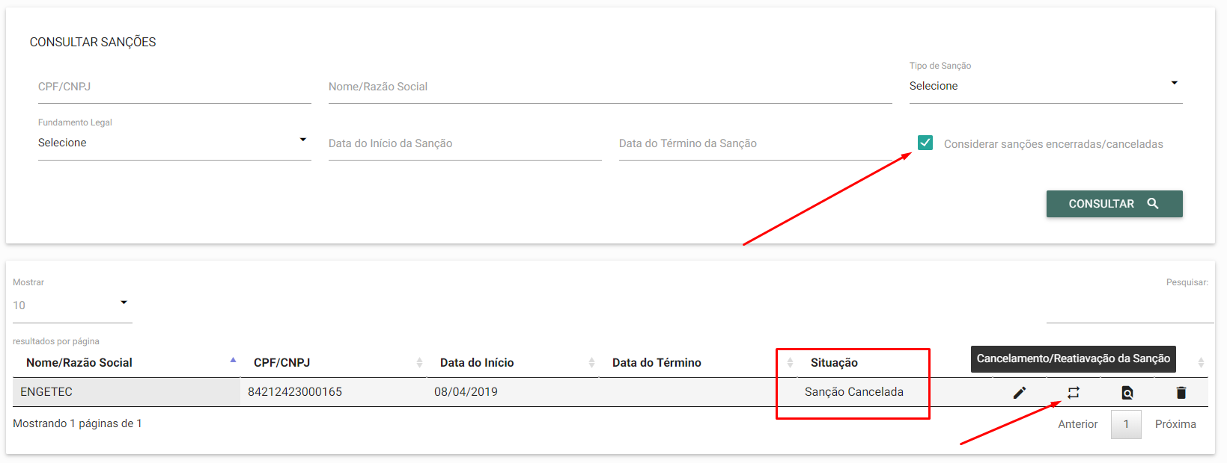
SIAI 2019 – 2° Semestre
Pessoas Inidôneas e Suspensas - Cancelamento

Slide 23
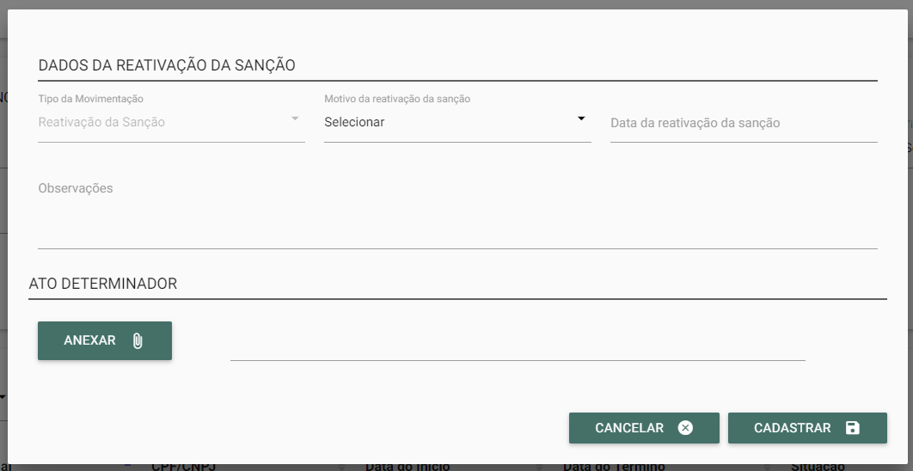
SIAI 2019 – 2° Semestre
Pessoas Inidôneas e Suspensas – Reativação da Sanção

Slide 24
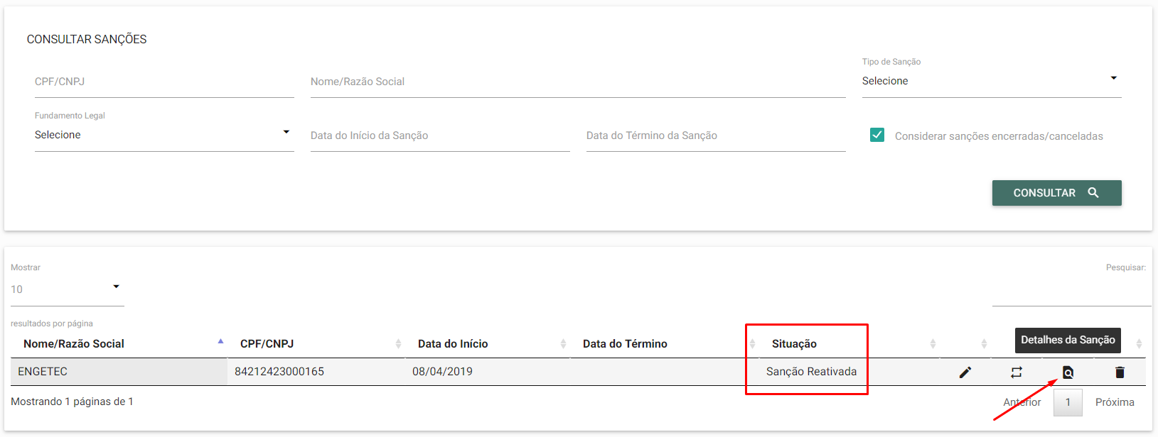
SIAI 2019 – 2° Semestre
Pessoas Inidôneas e Suspensas – Detalhes da Sanção

Slide 25
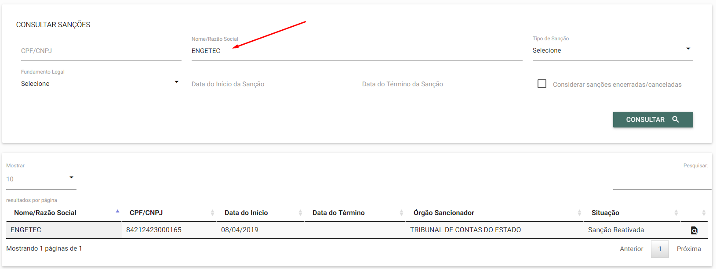
SIAI 2019 – 2° Semestre
Pessoas Inidôneas e Suspensas – Consulta Geral

Slide 26
SIAI 2019 – 2° Semestre
Regras de Validação - pendências
Anexo 23
Existência de obra ou serviço de engenharia sem medições a mais de 90 dias.
Anexo 38
Existência de procedimento licitatório cuja data de realização já ultrapassou 15 dias e nenhuma informação sobre o resultado foi enviada ao TCE.

Slide 27
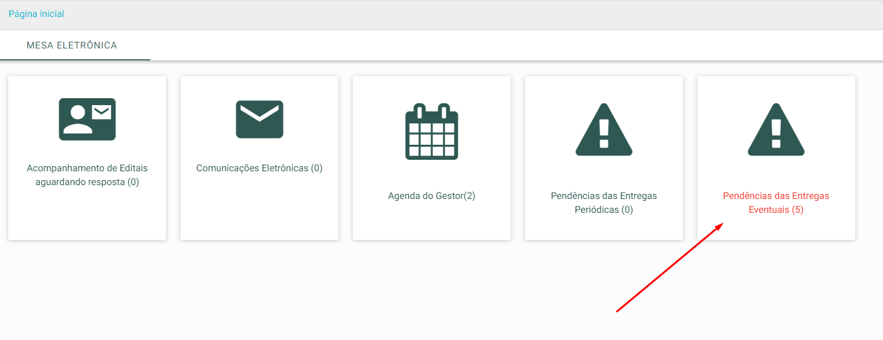
SIAI 2019 – 2° Semestre
Regras de Validação
Pendências das Entregas Eventuais

Slide 28
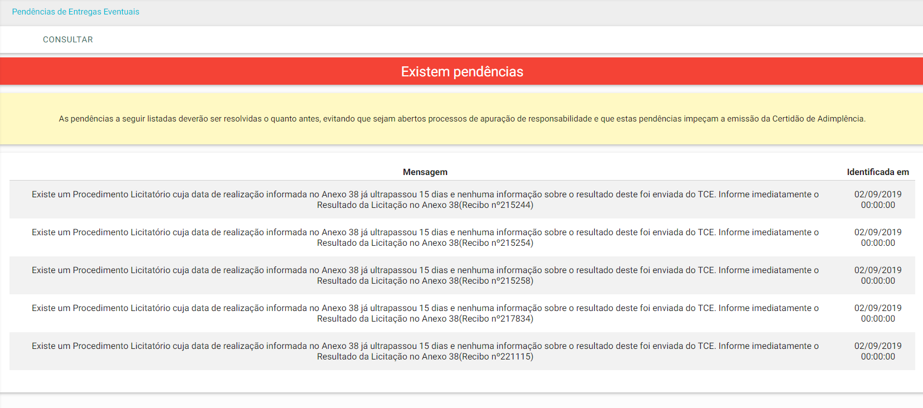
SIAI 2019 – 2° Semestre
Regras de Validação
Pendências das Entregas Eventuais

Slide 29
Agenda
Considerações Iniciais
SIAI 2019
SIAI 2020

Slide 30
Mudanças para 2020
SIAI Fiscal Coleta
Anexo 14 (Empenhos, Liquidações e Pagamentos)
Matriz de Saldos Contábeis
Contas de Governo
SIAI-DP (Despesa com Pessoal)

Slide 31
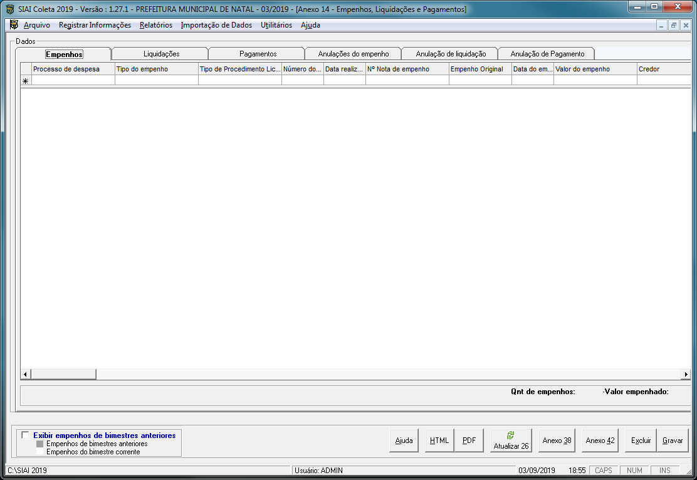
Mudanças para 2020
SIAI Fiscal Coleta
Primeira versão foi em 2001.
Necessita de atualização anual.
Dados são preenchidos com informações já calculadas.
Dificuldades:
Tecnologia defasada.
Esforço grande da TI com manutenção.
Dados inconsistentes.
SIAI FISCAL COLETA

Slide 32
Mudanças para 2020
SIAI Fiscal Coleta – Histórico
Migração dos anexos para o Portal do Gestor:
2012:
Anexo 38 (Procedimentos Licitatórios)
2016:
Anexo 23 (Obras)
Anexo 42 (Unidades Jurisdicionadas)
2018:
Anexo 13 (Contratos)
Anexo 26 (Contas Bancárias)
Anexo 28 (Frota de Veículos)
SIAI FISCAL COLETA

Slide 33
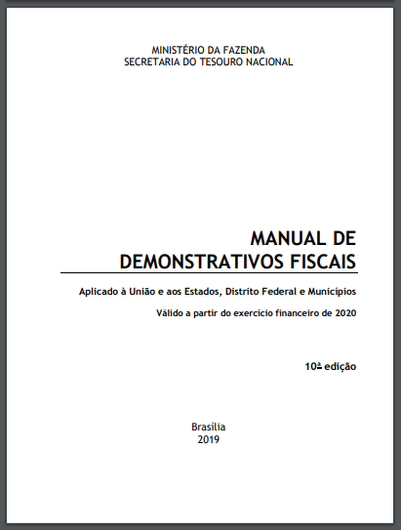
Mudanças para 2020
SIAI Fiscal Coleta 2020
Anexos do RREO que serão atualizados:
Anexo 4 – Demonstrativo das Receitas e Despesas Previdenciárias do Regime Próprio de Previdência dos Servidores.
Anexo 6 – Demonstrativo dos Resultados Primário e Nominal.
Anexo 7 – Demonstrativo dos Restos a Pagar por Poder e Órgão.
Anexo 12 – Demonstrativo dos Restos a Pagar por Poder e Órgão.
Anexo 39 – Demonstrativo das Parcerias Público-Privadas (Anexo 13 do MDF).
MDF
10° Edição

Slide 34
Mudanças para 2020
SIAI Fiscal Coleta 2020
Anexos do RGF que serão atualizados:
Anexo 16 – Demonstrativo da Dívida Consolidada Líquida – DCL (Anexo 2 do MDF).
MDF
10° Edição

Slide 35
Mudanças para 2020
SIAI Fiscal Coleta 2020
Anexos que serão removidos:
Anexo 27 – Rem. dos Profissionais do Magistério (FUNDEB) (dados serão coletados pelo novo SIAI-DP).
Anexo 21 – Transferências Voluntárias (dados coletados pelo Anexo 14).
Anexo 25 – Concessões e Prestações de Contas de Adiantamentos (dados coletados pelo Anexo 14).
Anexos de Metas Fiscais (dados coletados pelo XML da LDO).
Anexo 14 – Empenhos, Liquidações e Pagamentos (novo formato de coleta).

Slide 36
Mudanças para 2020
SIAI Fiscal Coleta 2020
Apenas Anexos do RREO e RGF.
Apenas os chefes dos Poderes continuarão enviando o SIAI Fiscal Coleta em 2020.
SIAI FISCAL COLETA

Slide 37
Mudanças para 2020
Anexo 14 - Empenhos, Liquidações e Pagamentos Executados e Anulados
Mudança no formato e periodicidade de entrega

Slide 38
Mudanças para 2020
Anexo 14 - Empenhos, Liquidações e Pagamentos Executados e Anulados
Mudança no formato e periodicidade de entrega.
Disponibilização do Layout XML:
Será disponibilizado ambiente de testes para processamento do XML.
Não haverá opção de formulário para preenchimento manual.
Versão | Objetivo? | Quando?
Beta | Consulta Pública | 2° quinzena de Setembro
1.0 | Versão definitiva a ser utilizada a partir de 2020 | 2° quinzena de Outubro

Slide 39
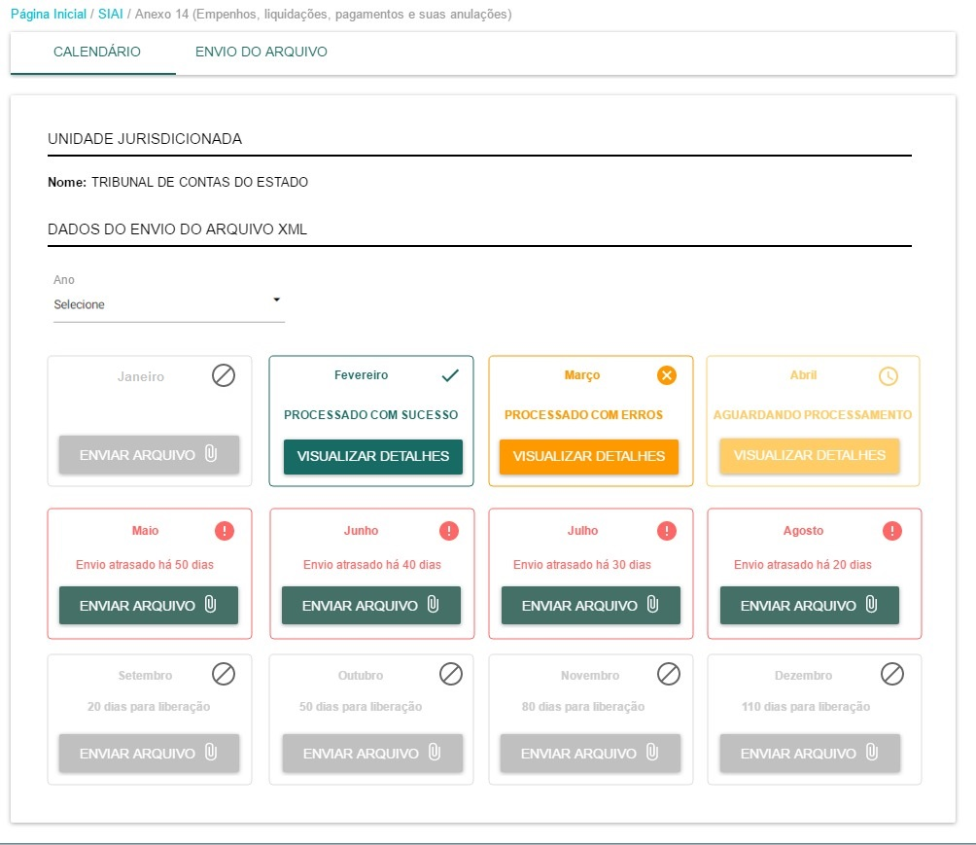
Mudanças para 2020
Anexo 14 - Empenhos, Liquidações e Pagamentos Executados e Anulados
Mudança no formato e periodicidade de entrega

Slide 40
Mudanças para 2020
Anexo 14 - Empenhos, Liquidações e Pagamentos Executados e Anulados
Regra: Informação faltante do mês anterior, impedirá a entrega no mês seguinte.
Médio Prazo (2021) – Envio diário

Slide 41
Mudanças para 2020
Coleta da Matriz de Saldos Contábeis
Estrutura criada pela STN para permitir a geração automática dos demonstrativos fiscais.
Melhorar a qualidade das informações.
ACT n° 01/2018 - STN/ATRICON/IRB
Grupo 2 – MSC e compartilhamento de dados
Racionalizar os custos de controle
Uniformização de procedimentos
Melhoria dos processos de coleta de dados
Compartilhamento de dados

Slide 42
Mudanças para 2020
Coleta da Matriz de Saldos Contábeis
Situação (janeiro a junho de 2019) | Municípios do Brasil (quantidade)
Enviaram ao menos uma matriz | 4.999 (90%)
Enviaram todas as 6 matrizes | 4.737 (85%)
Entraram no CAUC | 839 (15%)
Fonte: STN - atualizado até 23/08/2019

Slide 43
Mudanças para 2020
Coleta da Matriz de Saldos Contábeis
Situação (janeiro a junho de 2019) | Municípios do RN (quantidade)
Enviaram ao menos uma matriz | 153 (92%)
Enviaram todas as 6 matrizes | 150 (90%)
Não enviaram | 14 (8%)
Fonte: STN - atualizado até 23/08/2019

Slide 44
Mudanças para 2020
Coleta da Matriz de Saldos Contábeis
Poder Legislativo
Poder Executivo
Homologar
Homologar
Rascunho
Demonstrativos
Demonstrativo Homologado
Demonstrativo Homologado
Rascunho
Demonstrativos
Demonstrativo Homologado

Slide 45
Mudanças para 2020
Contas de Governo (Resolução n° 012/2016-TCE)
Itens a serem removidos
25 | Relação dos bens de natureza permanente, identificando os móveis, imóveis, industriais e semoventes, incorporados e baixados do patrimônio no exercício, observando-se que, quando a baixa decorrer de alienação, deve ser identificado o número do processo licitatório e, em se tratando de bens imóveis, a respectiva lei autorizativa, indicando-se, ainda, em notas explicativas, o critério de mensuração, avaliação ou reavaliação dos elementos patrimoniais permanentes.
27 | Discriminação dos responsáveis por adiantamentos, bens ou valores da administração, com posição em aberto em 31 de dezembro, especificando valor total, data de constituição da responsabilidade, nome e matrícula do responsável.

Slide 46
Mudanças para 2020
Contas de Governo (Resolução n° 012/2016-TCE)
Itens a serem removidos
ITEM | DOCUMENTOS E INFORMAÇÕES GERAIS A CONSTAR DA PRESTAÇÃO DE CONTAS
31 | Relação dos convênios vigentes e das transferências realizadas no decorrer do exercício, especificando convenentes, objeto, valor, vigência, fonte de recursos, conta bancária específica e movimentação financeira ocorrida no exercício, bem como, quando for o caso, a acumulada até o exercício.
34 | Demonstrativo da aplicação em manutenção e desenvolvimento do ensino, conforme o Quadro nº 06 do Anexo III desta Resolução.
35 | Demonstrativo da aplicação nas ações e serviços públicos de saúde, consoante o Quadro nº 07 do Anexo III desta Resolução

Slide 47
Mudanças para 2020
Contas de Governo (Resolução n° 012/2016-TCE)
Itens a serem incluídos
DOCUMENTOS E INFORMAÇÕES GERAIS A CONSTAR DA PRESTAÇÃO DE CONTAS | FORMATO
Lei de Diretrizes Orçamentárias (LDO) e seus anexos. | XML e PDF gerado a partir do Portal do Gestor
Lei Orçamentária Anual (LOA) e seus anexos. | XML e PDF gerado a partir do Portal do gestor
Plano Plurianual (PPA) e seus Anexos. | XML e PDF gerado a partir do Portal do gestor

Slide 48
Mudanças para 2020
Contas de Governo (Resolução n° 012/2016-TCE)
Itens a serem incluídos
DOCUMENTOS E INFORMAÇÕES GERAIS A CONSTAR DA PRESTAÇÃO DE CONTAS | FORMATO
Relatório Resumido da Execução Orçamentária – Demonstrativo das Receitas e Despesas com Manutenção e Desenvolvimento do Ensino – MDE (ANEXO 8 do Manual de Demonstrativos Fiscais editado pela STN), relativo ao sexto bimestre do exercício a que se refere à prestação de contas. | Dados coletados no 6° Bimestre do SIAI Fiscal
Relatório Resumido da Execução Orçamentária – Demonstrativo das Receitas e Despesas com Ações e Serviços Públicos de Saúde (ANEXO 12 do Manual de Demonstrativos Fiscais editado pela STN), relativo ao sexto bimestre do exercício a que se refere a prestação de contas. | Dados coletados no 6° Bimestre do SIAI Fiscal

Slide 49
Mudanças para 2020
Contas de Governo (Resolução n° 012/2016-TCE)
Itens a serem incluídos
DOCUMENTOS E INFORMAÇÕES GERAIS A CONSTAR DA PRESTAÇÃO DE CONTAS | FORMATO
Relatório de Gestão Fiscal – Demonstrativo da Disponibilidade de Caixa e dos Restos a Pagar (ANEXO 5 do Manual de Demonstrativos Fiscais editado pela STN), relativo ao terceiro quadrimestre ou segundo semestre do exercício a que se refere a prestação de contas. | Dados coletados no 3° Quadrimestre/2° semestre do SIAI Fiscal
Parecer do Conselho Municipal de Saúde quanto à fiscalização da aplicação dos recursos destinados às ações e serviços públicos de saúde, abrangendo todo o exercício de 2018 (§ 3º, artigo 77 do ADCT c/c § 3º, artigo 36 da Lei Complementar n.° 141/12). | PDF

Slide 50
Mudanças para 2020
SIAI-DP (Despesa com Pessoal)

Slide 51
SIAI DP
SIAI DP - Histórico
Implantado em 2012
Resolução nº 030/2012-TC
Remessas mensais
Dificuldades:
Esforço da TI com manutenção
Dificuldade de preenchimento
Volume e integridade dos dados
Necessidade de informações interligadas
SIAI DP

Slide 52
SIAI DP - Inovações
Interligação com os demais sistemas de fiscalização de pessoal
Base unificada entre sistemas, com informações compartilhadas: consistência dos dados
Ferramenta de controle de quadro
SIAI AP – Módulo Concessões
SIAI AP – Concursos
SIAI AP – Admissões
Legis – controle de quadro e rubricas

Slide 53
SIAI DP - Inovações
Ferramenta de controle de quadro
Cadastro dos cargos públicos existentes, de acordo com as normas que os criaram
Vinculação ao Legis
Histórico de ocupação dos cargos
Controle de criação e extinção de cargos
Codificação para comunicar com o SIAI DP
Pré-requisito para alimentação do SIAI AP - Concursos

Slide 54
SIAI DP - Inovações
Cadastro de rubrica
Todas as rubricas devem ser cadastradas, com código e denominação constantes na folha de pagamento
Informação quanto à base legal das vantagens
Mapeamento para vinculação aos códigos do e-Social
Exportação de dados ao SIAI AP – Concessões (cálculo e implantação de benefício)

Slide 55
SIAI DP - Inovações
Facilitação da remessa – Módulo coletor
Remessa via webservice ou XML
Manutenção de opção por remessa via aplicativo executável
Gerenciamento de remessas para as UJ
Preenchimento de dados com regras de consistência: travas e alertas

Slide 56
SIAI DP - Inovações
Facilitação da remessa – Módulo coletor
Emissão de recibos de remessas: temporário e definitivo
Upload de arquivos de até 300mb
Recepção da remessa em até 30min
Processamento da remessa em até 5h

Slide 57
Audiência Técnica
Obrigado!
Central de Atendimento
(84) 3642-7275 siai@tce.rn.gov.br
2020
Setembro/2019

